Slide 1

文献阅读汇报 车源 宁波大学海运学院 2024/11/02

Slide 2
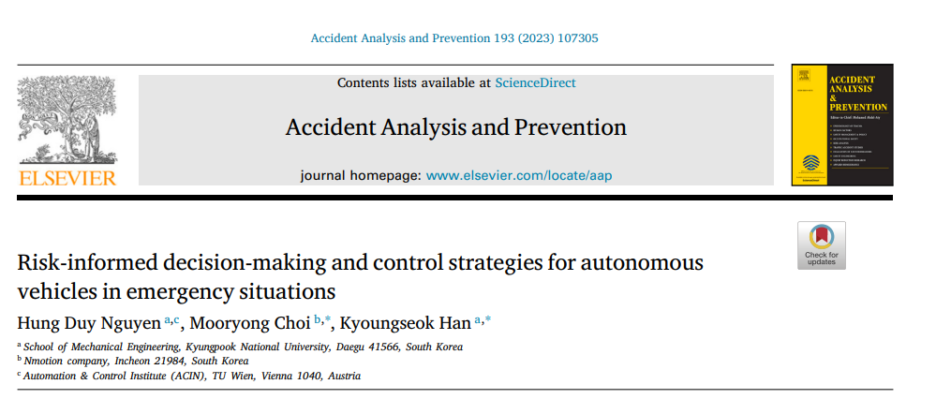
文献简介
Literature detailed
题目：自动驾驶汽车在紧急情况下的风险决策和控制策略
摘要：本文提出了自动驾驶汽车在湿滑道路上发生车辆相互作用的恶劣驾驶条件下的风险感知决策和控制方法。本文在不同的测试场景中验证了所提出的决策和控制策略的有效性，结果表明自动驾驶汽车能够根据周围车辆的行为和道路状况做出适当的行为调整。

Slide 3
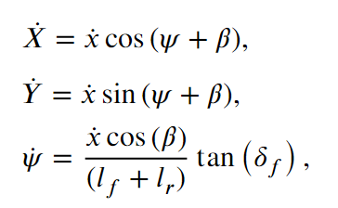
研究内容
Research content
系统模型：
车辆运动学模型：
车辆运动学模型是一种简化的车辆模型，它基于几何和运动学原理来描述车辆的运动行为，而不考虑车辆的动力学特性和力的作用。车辆运动学模型通常用于低速行驶、路径规划和轨迹跟踪等应用场景。
（1）
（2）
（3）

Slide 4
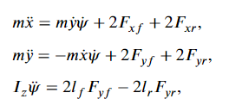
研究内容
Research content
系统模型：
车辆动力学模型：
车辆动力学模型是一种更为复杂的车辆模型，它考虑了车辆的动力学特性和力的作用，用于描述车辆的加速、制动和转弯等行为。车辆动力学模型通常用于高速行驶、车辆控制系统设计和性能分析等应用场景。
（4）
（5）
（6）

Slide 5
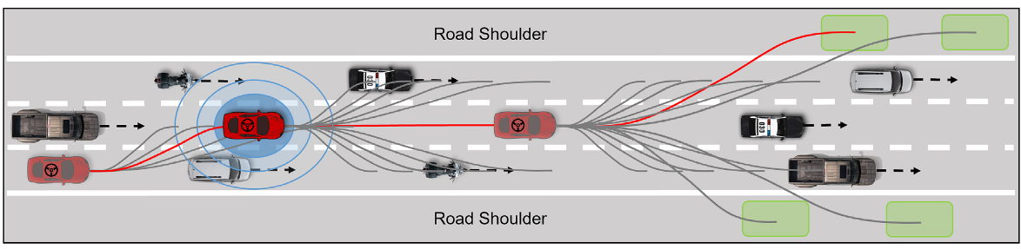
研究内容
Research content
研究问题：
图1：混合交通流环境下发生紧急情况时自动驾驶汽车行为示例
自动驾驶汽车自动改变车道，避免与其他车辆发生碰撞，同时在湿滑的道路上保证其变道的稳定性。在避免碰撞后，假设由于中间车道上存在意外障碍物，紧急情况继续发生。根据中间车道障碍物的位置，自动驾驶汽车应作出以下决定:(1)如果前方没有障碍物，则立即停在中间车道；(2)做出决策移动到位于路肩的安全区域。

Slide 6
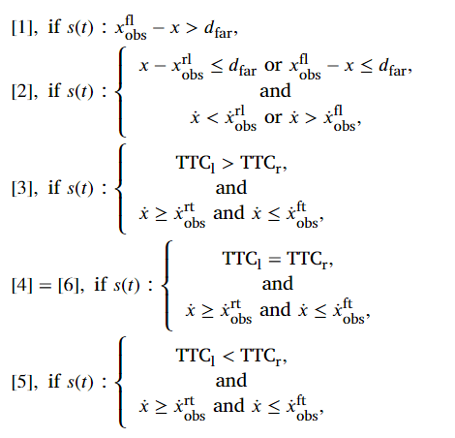
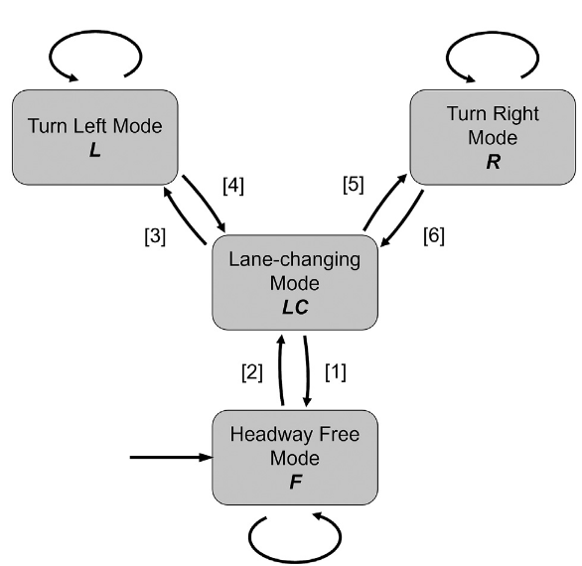
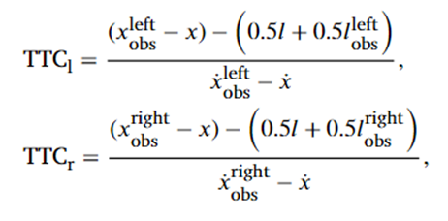
研究内容
Research content
研究方法：
基于FSM（有限状态机）的高速公路驾驶：
图2：基于FSM的自动驾驶汽车控制策略示意图

Slide 7
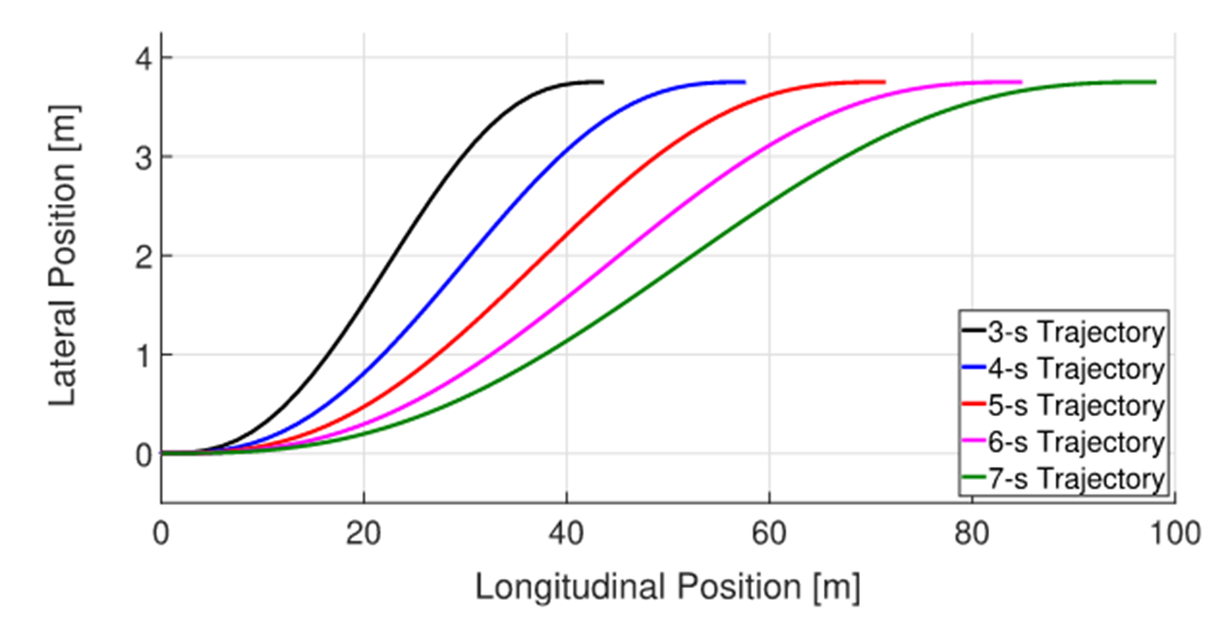

研究内容
Research content
研究方法：
基于PMP（安全轨迹生成方法）求解轨迹最优化问题：
车辆最小横向抖动：
图3：生成候选变道轨迹

Slide 8
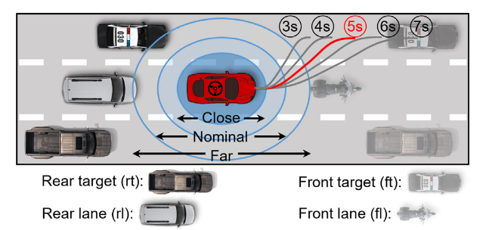
研究内容
Research content
研究方法：
基于PMP（安全轨迹生成方法）求解轨迹最优化问题：
图4：基于安全距离选择安全路径轨迹

Slide 9
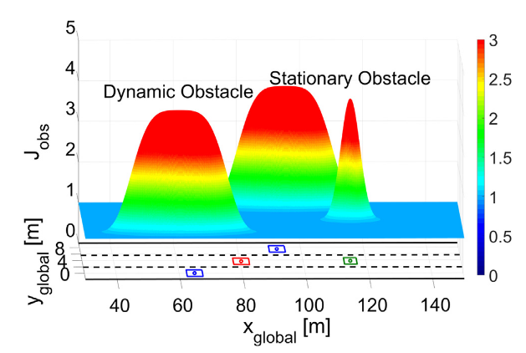
研究内容
Research content
研究方法：
基于APF方法进行最优轨迹确认：
在基于上述方法进行最优轨迹规划后，进一步考虑周围动/静态障碍物的位置来确定最优路径。
图5：3d空间障碍物检测

Slide 10

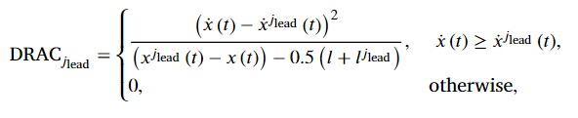
研究内容
Research content
研究方法：
安全区域搜索：
TTC:
DRAC:是对车辆必须减速以避免碰撞的衡量指标。DRAC因子通常用作安全级别指标，对汽车冲突中的追尾碰撞风险进行评估。

Slide 11
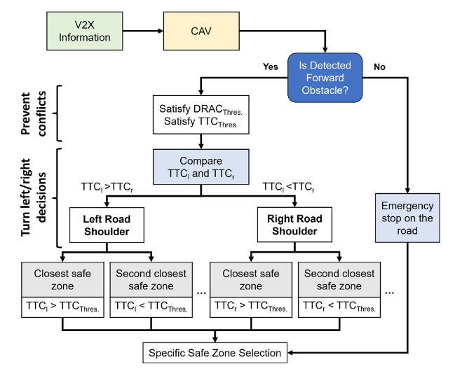
研究内容
Research content
研究方法：
安全区域搜索：
图6：基于TTC和DRAC的安全区域确定过程

Slide 12
欢迎各位老师批评指正 Please criticize and correct

